Slide 1

BİLİMSEL YAYIN HAZIRLAMA TEKNİKLERİ
Prof.Dr. Orhan Canbolat MD., PhD
* Gazi Üniversitesi Tıp Fakültesi, Tıbbi Biyokimya Anabilim Dalı, Öğretim Üyesi
** Gazi Üniversitesi, Yaşam Bilimleri Uygulama ve Araştırma Merkezi Müdürü
https://avesis.gazi.edu.tr/ocanbolat
https://yasam.gazi.edu.tr
www.profdrorhancanbolat.com
Prof. Dr. Orhan Canbolat – Youtube
Prof. Dr. Orhan Canbolat - Google scholar
https://www.scopus.com

Slide 2
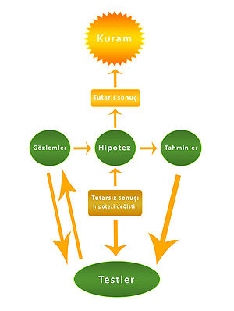
Bilim - Sorular
NE - YAPIYI İNCELEME
NASIL - İŞLEYİŞİ İNCELEME
NEDENSELLİK - SONUCUN ÖNÜNDEKİLER
NİÇİN

Slide 3
Bilimsel araştırma,
Hipotez – EYLEM
Akılcılık - DENEY/GÖZLEM
Var olanı geliştirme TÜMDENGELİM
Keşif TÜMEVARIM- neden sonuç ilşkisi
Yeni Metod ortaya koyma
Metodu geliştirmek
VAR OLANI TEKRAR- KHUN’UN OLAĞAN BİLİMİ
HİPOTETİF TÜMDENGELİM
1. ZORLUKLA KARSILAŞMA
2. ZORLUĞU PROBLEMLEŞTİRME ( POPPER ? )
3. Çözüm vaat eden bir HİPOTEZ kurma
4. Hipotezden gözlenebilir mantıksal sonuçlar çıkarma
-----------------------------------------------------------------------------------------------------------------------
5. Sonuçları gözlem ve deney verileri ile karşılaştırma / HİPOTEZİ TEST ETME
6. Deney sonucuna göre hipotezi kabul ve reddetme John Dewey, 1859-1952
ELEŞTİRİ VE TEST, İŞİMİZİN ÖZÜDÜR. BU, BİLİMİN TEMELDE SOSYAL BİR ETKİNLİK OLDUĞU ANLAMINA GELİR VE BU DA ONUN İYİ İLETİŞİME BAĞLI OLDUĞU ANLAMINA GELİR. Bilim pratiğinde bunun farkındayız ve bu nedenle dergilerimizin açıklık ve anlaşılabilirlik konusunda ısrar etmeleri doğrudur. Hermann Bondi

Slide 4

Bilim - Bilimsel Bilgi-Bilimsel Yayın
BİLİMSEL YAYIN YAPIYORUZ
Var olma hissi
Anlama ihtiyacı
Paylaşma Duygusu
Sorulara cevap aramanın bir yolu
Bilim evrenini bir parçası olmak
Bilgi üretmek
Mesleki uğraş
Akademik yükselme
Para
Şöhret
Teknolojiye destek
????………………………………………………..

Slide 5
Bilimsel Yayın- Etik
SON DÖNEMİN ALTIN SÖZCÜĞÜ
Bir bilimsel araştırmaya katılanlar aşağıda özetlenen temel ilkelere kesinlikle bağlı kalmak durumundadır:
1- Tasarımda, projelendirilmesinde ve sürdürülmesinde, yürütülmesinde en yüksek mesleki standartlara sahip olmak
2- Araştırma sürecinde ve bulguların kaydında, analizinde özeleştiri, dürüstlük ve açıklığı elden bırakmamak,
3- Aynı konuda araştırma yapmış veya halen yapmakta olan diğer gruplara karşı saygılı davranmak, onların emeğine saygılı olmak ve bu tavırları makale hazırlanması ve yazılması sürecinde de sürdürmek, korumak
Evrensellik İlkesini Unutmamak

Slide 6

  Bilimsel Yayın- ÇALIŞMA PROTOKOLÜNÜN YAZIMI
  Çalışma konusu-Makale içeriği
  Bu konuyla ilgili tecrübe ve bilgi birikiminiz
  Araştırma konusunun sizin için önemi
  Araştırma konusu okuyucu için önemi
  Literatür bilgisi
  Fiziksel ve cihaz altyapısı
  Araştırma ekibi
  Kurumsal destek

Slide 7

Bilimsel Yayın- Literatür taraması
  DAHA ÖNCE YAPILMIŞ ÇALIŞMALARIN SAPTANMASI Hipotezin Öncülü
  -Benzer çalışmaların varlığı araştırmacının hevesini kırmamalıdır.
  -Ancak tüm bunların saptanması için geniş bir literatür taraması vazgeçilmez bir unsurdur.
  -Makalenin kendisine ulaşmadan sadece digital tarama ile elde edilen özetlerle o makale hakkında herhangi bir yorum yapılamayacağı unutulmamalıdır
  ÖZETE GÜVENME

Slide 8
Bilimsel Yayın
  PROBLEMİN TANIMI: Çalışmanın ana SORUSUNUN belirlenmesi- HİPOTEZİN SORUSU
  Çalışma düzeni: Çalışmanın amacı ve hipotezine en uygun çalışma düzeni bulunmalıdır.
  Çalışma örneği (evren, hastalar, v.b.) araştırmanın amacına cevap verecek büyüklükte olmalı
  Tercihen birçok merkezden seçilmiş olmalıdır. Ortak çalışma- BACON
  İnvitro-Hücre-Hayvan-İnsan / Teknoloji
  Randomize
  Plasebo -kontrollü
  Doz-cevap ilişkisinin ortaya konabileceği,
  Kör (hasta, klinisyen ve hatta istatistik analizi yapan kişinin müdahale türünden bilgisinin olmadığı) olmalıdır.
  Özgün,
  Tarafsız,
  Çalışmaların reddedilmesinin en önemli sebebi HİPOTEZİN zayıflığıdır. hatalardır.

Slide 9
Bilimsel Yayın IMRAD
Stilin, uyumun, zerafetin ve iyi ritmin güzelliği, basit oluşuna bağlıdır. Plato
IMRAD, Introduction-Giriş, Methods-Yöntemler, Results-Sonuçlar, Tartışma Discussion
Hangi problem incelendi? Cevap: Introduction = Giriş
Problem nasıl incelendi? Cevap: Methods = Yöntemler.
Neler bulundu? Cevap: Results = Sonuçlar.
Bunlar ne anlam taşır? Cevap: Discussion = Tartışma.
Editörler, değerlendirme yapanlar ve nihayetinde de makaleyi okuyarak izleyen okuyucular için kolay bir yol haritası verir

Slide 10

Bilimsel Yayın- Dil
İngilizce hemen hemen bilimin evrensel dili olmuştur. - E. Garfield
Temel problem; ifade zorluğu
İyi ingilizce: en az sayıda ve kısa kelimelerle anlam vermek
İngilizce dil editörü önemlidir; kendini ifade et

Slide 11
Bilimsel Yayın rapor - I
YAYINSIZ BİLİM ÖLÜDÜR.- GERARD PİEL
Bilimsel makale, özgün araştırma sorunlarını tanımlayan, yazılmış ve basılmış RAPORDUR.
Bilimsel makale yazma konusunda da bir eğitim gerekir
Temel bir bilimsel yayın;
Kabul edilebilir temel bir bilimsel yayın, meslektaşlara
(1) gözlemleri değerlendirme
(2) deneyleri tekrarlama
(3) entelektüel işlemleri değerlendirme imkan verecek, yeterli bilgi içeren ilk açıklama olmalıdır.
Duyumsal algılamaya elverişli; esasta kalıcı, kısıtlama olmaksızın bilimsel topluluğa açık ve bir veya daha fazla belli başlı tanımlanan ikincil servislerin düzenli taraması için hazır olmalıdır.
Bir bilimsel makale ; MANTIK, AÇIKLIK VE KESİNLİK TALEP EDER ??

Slide 12
Bilimsel Yayın- Rapor - II
Bilimsel yazım ;
üniform
kısa
öz
anlaşılabilir
anlatım sistemi içermelidir.
Özgün araştırma raporu
Tarama/değerlendirme makalesi
Bir konferans raporu
Bildiri sunumu
Kitap
Kitap bölümü
Science Ctation Index
Biological Abstracts,
Index Medicus, Excerpta
Medica, Bibliography of Agriculture ,
Chemical Index
WOS
Publons
Scopus
Resech Gate
Google Schoolar

Slide 13
Bilimsel yayın - Başlık Nasıl hazırlanır ?
İLK İZLENİMLER GÜÇLÜ İZLENİMLERDİR. T. Clifford Allbutt
Kısa açıklayıcı olmalı 10-12 kelimeyi geçmemelidir
Spesifik olmalı
Amacı atıf yapmalı- derginin okuyucusuna doğru hitap etmelidir
“Open heart surgery in patients with sickle cell hemoglobinopathy.” “Abdominal complications
following open-heart surgery: a report of 12 cases and review of the literature.”
“Oxidative stress and antioxidant status in elderly diabetes mellitus and glucose intolerance patients.”
Makalenin başlığı bir cümle değildir. Cümleden basit olabilir ChatGPT
“The last summer of your life.”
“Magnesium contents of leukemic lymphocytes.”
“Element structure in stenotic mitral valves.”
Makalenin konusunu (sonuçlarını değil) yansıtmalıdır.
Uygun olmayan bir başlıkla şekilde düzenlenmiş bir makale amaçladığı kitleye ulaşamaz

Slide 14
Bilimsel Yayın - Yazarlar ve adresler nasıl hazırlanır
YER KAPMA SAVAŞLARI
Kıskançlık
Pozisyon kapma
Akademik / İdari zorlama
Gelenekler
Sorumlu son isim
NiluferBayraktar, Seda Duygulu Devay, Mine Yavuz Taşlıpınar, Nese Lortlar Uçankuş , Suna Omeroglu, Seyhan Gümüşlü, MustafaKavutcu, Orhan Canbolat, The effects of stobadine on purine metabolism in rat treated with carbon tetrachloride, Turkish Journal of Medical Sciences 42(5):894-900 · October 2012
Emeği geçen 1.isim
O.Canbolat, J.Fandrey, W.Jelkmann, Effects of modulators of the production and degradation of hydrogen peroxide on erythropoietin synthesis, Respiration Physiology, Volume 114, Issue 2, November 1998, 175-183

Slide 15
Bilimsel Yayın - Kısa özet nasıl hazırlanır
Okurlar için genel bir haritadır Michael Alley
Makalenin küçültülmüş şekli / kendi kendine yetme
Keywords: N-acetylcysteine; intestine;ischaemia;malondialdehyde;reperfusion
N-acetylcysteine in intestinal reperfusion injury: an experimental study in rats.
Hazinedaroglu SM, Dulger F, Kayaoglu HA, Pehlivan M, Serinsoz E, Canbolat O, Erverdi N.
ANZ J Surg. ,2004 Aug;74(8):676-8.
Department of General Surgery,Medical School, Ankara University, 06170 Ankara, Turkey.
Background: The aim of the present study was to investigate the effect of N-acetylcysteine on intestinal reperfusion injury.
Methods: Forty Spraque–Dawley rats were divided into four groups (n = 10): sham, sham + N-acetylcysteine, reperfusion, and reperfusion + N-acetylcysteine. Thirty minutes of ischaemia ± 30 min of reperfusion was performed under 100 mg/kg N-acetylcysteine or placebo, administered 30 min before the operation in the groups where appropriate. Ileum samples were resected for histopathologic evaluation and tissue malondialdehyde and super oxide dismutase level determination.
Results: The mean mucosal injury score and malondialdehyde level of the reperfusion and reperfusion + N-acetylcysteine groups were significantly higher than that of the control and control + N-acetylcysteine group (P < 0.01, P < 0.05, respectively). Mean super oxide dismutase level of the control + N-acetylcysteine group was significantly higher than that of the other groups (P < 0.05).
Conclusion: N-Acetylcysteine did not prevent intestinal reperfusion injury by means of histopathologic findings and malondialdehyde level.

Slide 16
Bilimsel Yayın Giriş nasıl yazılır
Kötü bir başlangıç, kötü bir son yaratır. - EURİPİDES
TECRÜBELİ YAZARLAR EN SON YAZAR .
Çalışma devam ederken yazmak , beklentilerini kağıda dökmek
Geçmiş-geniş zaman
Makaleyi yazım amacı
Kaynak seçimi hassasiyeti ; temel bilgileri içersin, okuyucuyu yönlendirme
Problemi ortay koy, okuyucu ne yaptığını anlasın
Diğer yayınlarla destekle
Araştırma yöntemi
Problemin Ana bulguları ve sonuçlarını içersin
Açık ol, gizeme gerek yok
İyi bir araştırma makalesinin giriş bölümü, hakemi uyandırmayı hedefleyen "gök gürültüsü" şiddetinde olmalıdır.
Tarz olarak ; abartılı ve taklitçi olunmamalıdır.
Önce, makalenin işaret edeceği problemin tanımına genel ama kısa bir yaklaşım yapılmalıdır.
Sonraki cümlelerde problemi ele almaya yardımcı olacak daha önceki çalışmalar tanımlanmalıdır.

Slide 17
Bilimsel Yayın - MATERYAL METOD
Geçmiş zamanı kullan
Deney tasarımını tarif et - gerekirse savun
Okuyanlar tekrarlanabileceğine inansın
Kuşku taşımasın
Deney Modelini tanımla
Metod açık tarif ??
Meslektaşına yayına göndermeden önce okut, fikrini al
Zayıf ve/veya yetersiz bir Materyal ve Metod bölümü makalenin reddin yol açan yıkıcı, onarılamaz etki yaratabilir

Slide 18
Bilimsel Yayın sonuçlar
Bilimin büyük trajedisi güzelim bir hipotezin çirkin bir gerek tarafından öldürülmesidir . T.H. Huxley
Her şeyi kapsamak , hiçbir şeyi dışlamamak zorlaması bir kişini sınırsız bilgiye sahip olamadığını göstermez, kişinin ayırım yapamadığını gösterir. Aaronson
Geçmiş zaman kullan
Önemli bulguları al
Deneysel ayrıntıları tekrarlamadan deneyin kısa tanımı ve verilerin sunumu verilmeli
Sonuçlar süslemesiz, kısa olmalı
Tekrardan kaçın
Doğru İstatistik yöntem kullan (Aritonun Parantezi)

Slide 19
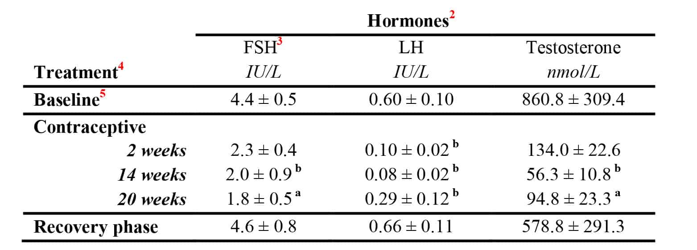
Bilimsel Yayın tablo – grafik - resim
Verileri tablo halinde sunmak, bilimsel makalenin kalbi, daha da ötesi, beynidir.
Peter Morgan
HAKEMLER SIKLIKLA İLK OLARAK TABLO VE ŞEKİLLERE BAKARLAR.
Her tablonun amacını ve temel mesajını düşünün. Tablo başlığı genellikle tablonun en üstüne yerleştirilir.
YÜKSEK KALİTELİ BİR TABLO YAZININ YAYINLANMA ŞANSINI ARTTIRIR.
Tablonun başlığı makalenin kendi başlığı gibidir.
Tablonun başlığı veya alt yazısı kısa ve az olmalı, iki veya daha fazla cümleye bölünmemelidir
Tabloda kısaltma kullanmaktan kaçınılmalı, eğer muhakkak kullanılması gerekiyorsa dipnotta belirtilmelidir.

Slide 20
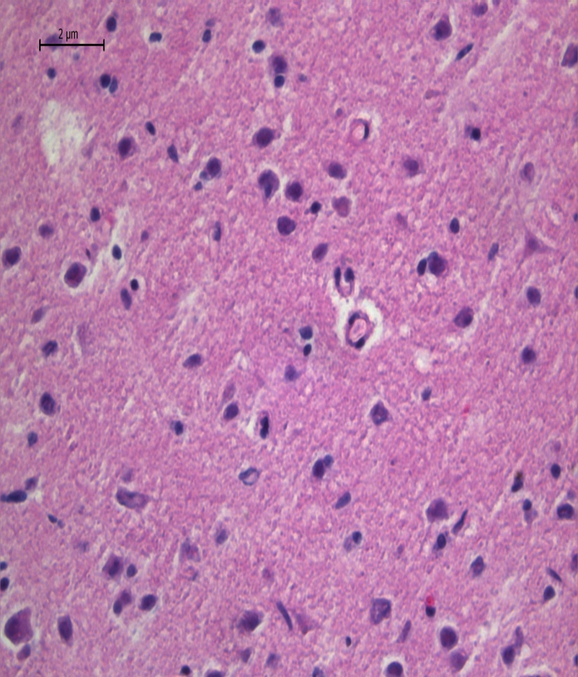
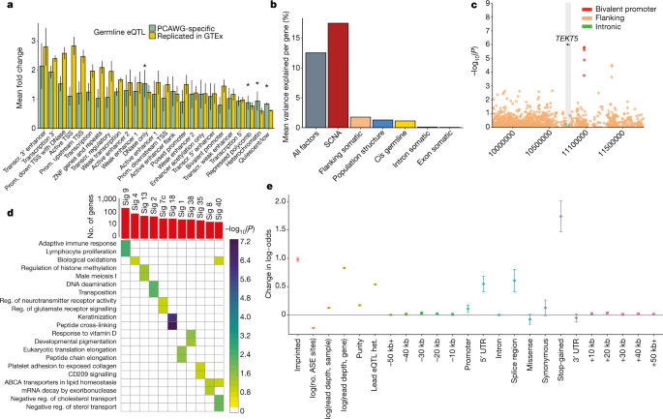
Bilimsel Yayın tablo – grafik - resim
Bir kitabın yüz sayfada ortaya koyabildiğini, bir resim anında verebilir.- Ivan Sergeyevich Turgenev
Etkin bir resim ve fotoğraf çok önemlidir
Grafik kullanılacaksa ; semboller, açık-kapalı daireler, ügenler ve kareler olabilir
Eğer veriler, öne çıkan eğilimleri gösteriyorsa grafik kullanın.
Figure 2: Brain control. Normal nervous tissue. (Bar: 2µm, Hematoxylin & Eosin)

Slide 21
Bilimsel Yayın Tartışma nasıl yazılır
Bilimsel merak, araştırmacıların, kanıtların geçerliliğini ve ilgili yorumları sorgulamalarını gerektirir ve araştırma böylece ortaya çıkar. Wayne G.Watson
EN ZOR KISIM - TECRÜBE İSTER
Geçmiş ve geniş zamanı kullan
Sonucuna güvenmezse onu toz bulutu arkasına saklar
Sonuçları tekrarlama , tartış
İsitisnaları, ilgi kuramadıkalarını tartış, örtme
Diğer çalışmalarla uyumluluk ve zıtlığı tartış
Gözlenen gerçekler arasındaki ilişkileri göster
Bulduğunuza ışık tutun, tümüne değil
Daha önce yayınlanmış yazılardaki metodolojik hatalar, eksiklikler ve zaaflardır. Bunlar dikkatle bulunup tartışılmalıdır.
Öngörülmeyen ama bulunan sürpriz sonuçların tartışılması unutulmamalıdır
Daha önceden yayımlanan bulgularla çelişen sonuçlarınız varsa bu çalışmaları aşağılamayın. Unutmayın ki sizin yazınızın hakemi bu çalışmaların yazarları olabilir.
SONUÇLARDA VERİLMEYEN HİÇBİR BULGU TARTIŞMAYA KONMAMALIDIR. - MIŞ GİBİ YAPMAK
Basit dil kullan
Kısa bir özet veya tartışmayla bitir

Slide 22
Bilimsel Yayın Kaynaklara nasıl atıf yapılır
Sayılamayacak kadar çok kaynak içeren metinler, bilimselliğin işareti olmaktan ziyade güvensizliğin göstergesidir. William C. Roberts
Sadece yayımlanmış olan önemli kaynaklara sıralamalısınız.
Her kaynağı yazmadan özgün şeklini kontrol edin
Çık atıf, çok maliyet demek
Tamamını okumadığın litaratürü yayına koyma
Çoğu yazar editörlerin referans bölümüne dikkatle baktığını bilmemektedir.
Referansların hedef derginin formatına uygun olarak yazılması gereklidir.
Çoğu dergi 25'in üstünde referansı önermemektedir.
Referansların sadece güncel olması değil o konuda yapılmış en önemli çalışmaları da (eski tarihli olsa da) içermesi gerektiğinden, kaynak seçiminin dikkatle yapılması gerekir.
Yazının içine referans konulması, derginin stiline göre, (x) veya [ x] veya xxx teklinde olabilir.

Slide 23
Bilimsel Yayın Teşekkür
Nezaket için daima yeterli zaman vardır.
Ralph Waldo Emerson
Laboratuvarınızda veya başkasında bulunan bir kişiden bir herhangi bir önemli teknik yardım için teşekkür etmelisiniz
Alınan burs veya proje desteği gibi maddî katkılara teşekkür etmeniz gerekir. DERGİLER BUNU ZORUNLU HALE GETİRMİŞTİR

Slide 24
Bilimsel Yayın dergi seçimi
Nereye göndereyim- Genel soru
Yanlış dergiye sunum ; !!!!!!!
1. Dergi için uygun değildir - İADE
2. Yayınınız dergi için sırada ise ; Kötü veya haksız değerlendirme
3. Makeler dergiye uygun fakat okunma şansı düşük
Türkiye’de sağlık, fen ve mühendislik alanlarında doçentlik başvuruları için, Thomson Reuters’in indeksleri olan SCI-Expanded, SSCI ve AHCI kapsamındaki dergilerde yayın yapılması önemlidir.
TOPLULUK DERGİSİ ÖNEMLİ
Derginin yıllık basım süresi
EDİTÖRE NAZİK DAVRAN
Şikayetini editöre yap
Kısa tenkit ise hemen cevapla, uzun ise acele etme

Slide 25
DERGİ SEÇİMİ
DÜNYADA HER TİP BİLİMSEL DERGİYİ İNDEKS KAPSAMINA ALIP TARAMAK ZORDUR ÇÜNKÜ HER TİP DERGİ AYNI KALİTEDE DEĞİLDİR. GENELLİKLE ÖNEMLİ BİLİMSEL VERİLER İYİ DERGİLERDE YAYINLANMAKTADIR
BRADFORD YASASI
En yüksek etki faktörüne sahip olan, yani atıf sayısı en yüksek olan dergilerin toplam akademik dergi sayısının %2’sine bile denk gelmez
Çok fazla indeks vardır. Bunlar arasında Thomson Reuters Şirketine ait indeksler [Web of Science (= WOS) kapsamındaki Science Citation Index®-Expanded (SCIE), Social Sciences Citation Index® (SSCI®) ve Arts and Humanities Citation Index (AH&CI®)] çeşitli nedenlerle ön plandadır.
Thomson-ISI, SCI kapsa-mındaki dergi sayısını fazla arttırmamasına rağmen, 1997’de Web of Science’i kurmuş ve SCI-Expanded diye yeni bir indeks oluşturarak kapsamındaki dergi sayısını arttırma yoluna gitmiş, bu yeni indeks kapsamındaki dergi sayısı, SCI kapsamındaki dergi sayısının artırmıştır. Yani “Bir derginin SCI-Expanded’e kabul edilmesi, SCI’e kabul edilmesine göre daha kolay hale gelmiştir. (Ticari Kaygı Olabilir)
Nature’de çıkan yayınlar yılda ortalama 500,000 civarında atıf alırken, bir başka dergi yılda 0 (sıfır) veya 1 atıf alabilmektedir. Etki faktörü (IF) kavramı, yapılan bilimsel çalışmaların başka araştırıcılar tarafından ne derecede okunduğunun merak edilmesi ve bu durumun anlaşılması için geliştirilmiştir ancak tartışmalı bir kavramdır. Buradaki ana mantık, bir dergide çıkan her makalenin kaç defa atıf gösterilmesinin tespit edilmesine dayanmaktadır.
CANCER JOURNAL FOR CLINICIANS 244.5
NEW ENGLAND JOURNAL OF MEDICINE 79.25
LANCET 53.236
https://www.nlm.nih.gov/pubs/factsheets/jsel.html Erişim:16.3.2017

Slide 26
Bilimsel Yayın- Eleştiri
HAKEMLERİN YAZILARDA SIKLIKLA EKSİK GÖRDÜKLERİ KONULAR VE ELEŞTİRİLER
Amaç
  Orijinal olmaması
  Bilinenlerin tekrarı olması, yeterli yeni bulgu olmaması
  Araştırma konusunun önemsiz olması
  Araştırma konusunun uyumsuz olması
  Okuyucu için düşük bir ilginin olması
  Klinik önemi açısından yetersiz olması
Düzen
  Hipotezin olmaması
  Zayıf çalışma düzeni
  Yetersiz metodoloji
  Biaslı veri toplama veya yetersiz örnek sayısı
  Kontrol grubunun olmaması
  Karıştırıcı (confounding) faktörlerin göz önüne alınmamış olması
  İstatistik yöntemlerin yetersiz/hatalı olması
  istatistik problemleri
Sonuçların prezentasyonu
  Yetersiz odaklanma
  Yetersiz organizasyon
  Yetersiz yazım
  Uzun ve kelime salatası tarzında olması
  Dilbilgisi, yazım ve imla kurallarına uyulmaması
Bulguların yorumlanması
  Desteklenmeyen çıkarımlar
  Kontrol edilmemiş veri üzerine çıkarımlar
  Verilerin haddini aşan yorumları
  Bulguların pratik ile bağdaşmıyor olması
  Sonuçların alternatif yorumlarının olmaması
  Yetersiz tartışma
  Tutarsızlıkların yetersiz tartışılması
  Önemli bulguların enflasyonu
Eğer her iki hakem de metinde aynı soruna dikkati çekmişse, hemen hemen kesinlikle o bir sorundur. Bazen bir hakem taraflı olabilir, fakat ikisinin aynı zamanda taraflı davranması çok zordur: Eğer iki hakem de metni yanlış anlıyorsa, yanlışı bulun ve aynı dergiye veya başka bir dergiye göndermeden önce düzeltin.

Slide 27
KAYNAKLAR
1.Barbara Gastel and Robert A., Day, How to Write and Publisha Scientiﬁc Paper Eighth Edition
Eighth edition. | Santa Barbara, California, 2016
2.Robert A. Day, Çeviri, Gülay Aşkar Altay, Bilimsel Bir Makale Nasıl Yazılır ve Yayımlanır,4.basım, TÜBİTAK Aralık, 2000
3.Osman Tiryaki1Bilimsel Yayın Hazırlama Teknikleri ÇOMÜ Ziraat Fakültesi Dergisi 2014: 2 (1): 143–155
4.Osman İnci, Bilimsel yayın etiği ilkeleri , yanıltmalar , yanıltmayı önlemeye yönelik öneriler , Sağlık bilimlerinde süreli yayıncılık , Türk Tıp dizini , Ulakbim Gov.tr , sempozyum 7, 2009
6.Korkut Bostancı, Mustafa Yüksel ; Araştırma nasıl yapılır , makale nasıl yazılır, Türk Göğüs Damar Cerrahisi Dergisi,13, 3, 298-302,2005
7.Celal Şengör, Bilimsel bir makale nasıl yazılır , İTÜ Avrasya yer bilimleri Enstitüsü , kısa dersler serisi I-2006, slideshare, April, 21, 2014
8.Ahmet Asan , Journal Indexes, Importance and Status of Turkey Journals: Part 1: Scientific Journal Indexes.] Turkish. Acta Med. Alanya, 1(1): 33-42.,2017

